Slide 1
Module 12: Secondary-Storage 二级存储
Disk Structure 磁盘结构
Disk Scheduling 磁盘调度
Disk Management 磁盘管理
Swap-Space Management 交换空间管理
Disk Reliability 磁盘可靠性
Stable-Storage Implementation 稳定存储实现
Tertiary Storage Devices 三级存储设备
Operating System Issues 有关操作系统的问题
Performance Issues 有关性能的问题

Slide 2

Moving-Head Disk Mechanism
磁头移动机制

Slide 3
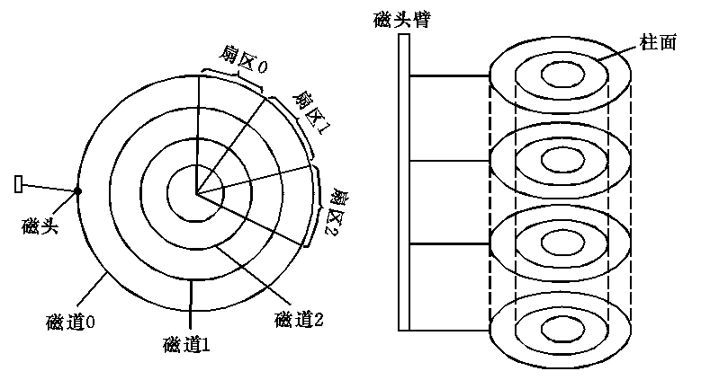

Slide 4
Disk Structure 磁盘结构
磁盘组：由若干磁盘组成，绕枢轴高速旋转，目前主流磁盘转速7200转/分
物理记录定位：
  柱面号：各盘面所有的读写头同时移动，并定位在同样的垂直位置的磁道上，这些磁道形成了一个柱面。由外向内是：0，1，2，……，L。
  磁头号：磁盘的全部有效盘面从上到下依次编号：0,1,2,……,H。磁头号与盘面号是相对应的。
  扇区号：将各盘面分割成若干大小相等的扇区，编号：0,1,2,3,……,n

Slide 5
Disk Structure 磁盘结构
Disk drives are addressed as large 1-dimensional arrays of logical blocks, where the logical block is the smallest unit of transfer. 磁盘设备是以一种逻辑块的一维大数组的形式编址的，这里的逻辑块是传输的最小单位。
The 1-dimensional array of logical blocks is mapped into the sectors of the disk sequentially. 逻辑块的一维数组映射到磁盘上一些相连的扇区。
  Sector 0 is the first sector of the first track on the outermost cylinder. 0扇区是最外边柱面的第一个磁道的第一个扇区。
  Mapping proceeds in order through that track, then the rest of the tracks in that cylinder, and then through the rest of the cylinders from outermost to innermost. 数据首先都映射到一个磁道，其余的数据映射到同一柱面的其他磁道，然后按照从外向里的顺序映射到其余的柱面。

Slide 6
盘块物理地址的计算
盘块的物理地址由柱面号、磁头号、扇区号三部分组成。
磁盘空间以盘块为基本访问单元
为方便使用，应将三维的盘块物理地址转换为一维的盘块号。
设L，M，N分别为盘组的柱面数、盘面数、扇区数，B表示块号，则第i柱面、j磁头、k扇区所对应的块号B为：
B=（ i×M ×N）+（ j ×N）+k，其中i=0，…,L-1; j=0,…,M-1; k=0, …, N-1
根据块号B也可以确定该块在磁盘上的物理位置.
柱面号: i=int (B, M ×N)
磁头号：j=int (mod(B, M ×N), N)
扇区号：k=mod ( mod (B, M ×N), N)

Slide 7
如何提高磁盘I/O速度
磁盘I/O速度的高低，将直接影响文件系统的性能。
提高磁盘I/O速度的主要途径有：
  (1)选择性能好的磁盘；
  (2)设置磁盘高速缓冲区；
  (3) 采用好的磁盘调度算法。

Slide 8
磁盘访问时间
寻道时间Ts（seek time）
旋转延迟时间Tr（rotational latency）
传输时间Tt

Slide 9
寻道时间Ts（seek time）
把磁头从当前位置移动到指定磁道上所经历的时间，它与磁盘转速、移动的磁道数有关。
该时间是启动磁盘的时间s与磁头移动n条磁道所花费的时间之和，即 T s = m × n + s
式中，m是—常数，它与磁盘驱动器的速度有关。
  对—般磁盘，m＝0.2；
  对高速磁盘，m≤0.1，磁臂启动时间约为2ms。
—般, 寻道时间将随寻道距离的增大而增大

Slide 10
旋转延迟时间Tr（rotational latency）
Tr是指定扇区移动到磁头下面所经历的时间
与磁盘转速有关
Tr=1/2r r为磁盘转速
如果磁盘旋转速度为5400 r／min，则每转需时11.1ms，平均旋转延迟时间Tr为5.55 ms。

Slide 11
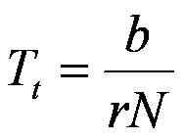
传输时间Tt
Tt是指把数据从磁盘读出，或向磁盘写入数据所经历的时间。
b为所读／写的字节数;
r为磁盘以秒计的旋转速度；
N为一条磁道上的字节数。

Slide 12
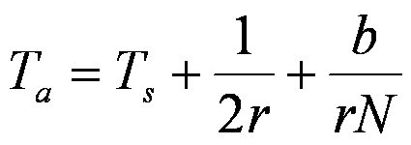
磁盘访问时间
访问时间可表示为:
寻道时间和旋转延迟时间，基本都与所读／写数据的多少无关，而且它通常是占据了访问时间的大头。
目前随着磁盘传输速率的不断提高，数据传输时间所占的比例更低。可见，适当地集中数据(不要太零散)传输，将有利于提高传输效率。

Slide 13
Disk Scheduling 磁盘调度
The operating system is responsible for using hardware efficiently — for the disk drives, this means having a fast access time and disk bandwidth. 操作系统有责任高效地使用硬件——对于磁盘设备，这意味着很短的访问时间和磁盘带宽。
Access time has two major components 访问时间包括两个主要部分
  Seek time is the time for the disk are to move the heads to the cylinder containing the desired sector. 寻道时间是指把磁头移到所需柱面的时间。
  Rotational latency is the additional time waiting for the disk to rotate the desired sector to the disk head. 旋转延迟是指等待磁盘上所需要的扇区旋转到磁头下面的时间。
Minimize seek time 最小寻道时间
Seek time ≈ seek distance 寻道时间 ≈ 寻道距离
Disk bandwidth is the total number of bytes transferred, divided by the total time between the first request for service and the completion of the last transfer. 磁盘带宽，是用传输的总位数，除以第一个服务请求与最后传输完成之间的总时间。

Slide 14
Disk Scheduling (Cont.)
磁盘调度（续）
Several algorithms exist to schedule the servicing of disk I/O requests. 有几种磁盘I/O请求的服务调度算法
We illustrate them with a request queue (0-199). 我们假设一个请求序列。
98, 183, 37, 122, 14, 124, 65, 67
Head pointer 53 磁头当前的位置在53。

Slide 15

FCFS 先来先服务
Illustration shows total head movement of 640 cylinders. 如下图所示，磁头总共移动了640个柱面的距离。

Slide 16
SSTF 最短寻道时间优先
Selects the request with the minimum seek time from the current head position. 选择从当前磁头位置所需寻道时间最短的请求。
SSTF scheduling is a form of SJF scheduling; may cause starvation of some requests. SSTF是SJF调度的一种形式；有可能引起某些请求的饥饿。
Illustration shows total head movement of 236 cylinders. 如图所示，磁头移动的总距离是236柱面。

Slide 17

SSTF (Cont.)

Slide 18
进程“饥饿”现象
对于SSTF算法，只要不断有新进程到达，且新进程所要访问的磁道与磁头当前所在磁道的距离较近，则新进程一定优先满足，而某些老进程则会发生“饥饿”现象。
如何防止“饥饿”现象
SCAN算法：不仅考虑到欲访问的磁道与磁头当前位置间的距离，更优先考虑的是磁头当前的移动方向。算法所选择的访问对象应当是与磁头当前的移动方向一致且距离最近的。当磁头自里向外移动时，直到再无更外的磁道需访问时，才改成自外向里移动。反之亦然。

Slide 19
SCAN 扫描算法
The disk arm starts at one end of the disk, and moves toward the other end, servicing requests until it gets to the other end of the disk, where the head movement is reversed and servicing continues. 磁头从磁盘的一端开始向另一端移动，沿途响应访问请求，直到到达了磁盘的另一端，此时磁头反向移动并继续响应服务请求。
Sometimes called the elevator algorithm. 有时也称为电梯算法。
Illustration shows total head movement of 236 cylinders. 如图所示，磁头移动的总距离是236柱面。

Slide 20

SCAN (Cont.)

Slide 21
C-SCAN
Provides a more uniform wait time than SCAN. 提供比扫描算法更均衡的等待时间。
The head moves from one end of the disk to the other. servicing requests as it goes. When it reaches the other end, however, it immediately returns to the beginning of the disk, without servicing any requests on the return trip. 磁头从磁盘的一段向另一端移动，沿途响应请求。当它到了另一端，就立即回到磁盘的开始处，在返回的途中不响应任何请求。
Treats the cylinders as a circular list that wraps around from the last cylinder to the first one. 把所有柱面看成一个循环的序列，最后一个柱面接续第一个柱面。

Slide 22

C-SCAN (Cont.)

Slide 23
LOOK
Version of SCAN SCAN算法的一种形式。
Arm only goes as far as the last request in each direction, then reverses direction immediately, without first going all the way to the end of the disk. 磁臂在每个方向上仅仅移动到最远的请求位置，然后立即反向移动，而不需要移动到磁盘的一端

Slide 24
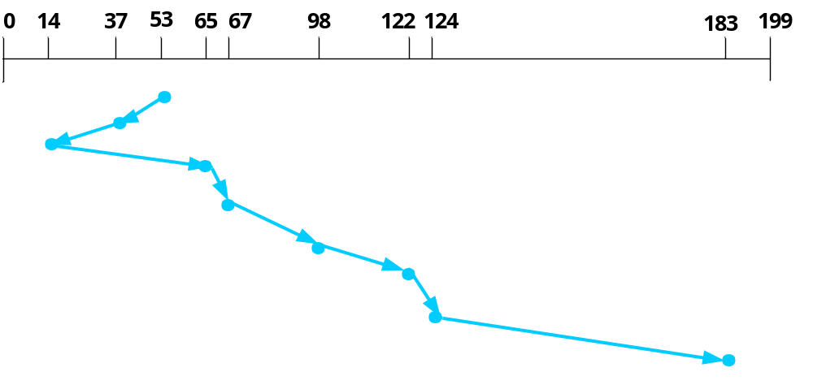
LOOK
Queue=98,183,37,122,14,124,65,67
head stars at 53
total head movement of 208 cylinders.

Slide 25
C-LOOK
Version of C-SCAN C-SCAN算法的一种形式。
Arm only goes as far as the last request in each direction, then reverses direction immediately, without first going all the way to the end of the disk. 磁臂在每个方向上仅仅移动到最远的请求位置，然后立即反向移动，而不需要移动到磁盘的一端。

Slide 26

C-LOOK (Cont.)

Slide 27
N Steps Scan:分步（组）扫描法
将磁盘请求队列分成若干个长度为N的子队列，磁盘调度按FCFS依次处理这些子队列。
每处理一个子队列时又按SCAN算法
对一个队列处理完成后，再处理其他队列
当处理某一子队列时，若又出现新的I/O请求，便将请求进程放入其他子队列。
当N取值很大时，算法性能接近于SCAN算法，当N=1时，算法成为FCFS算法。
优点：能使I/O请求的等待时间不至于过长，不会发生饿死现象

Slide 28
FSCAN算法
是N步SCAN的简化。
只将磁盘请求队列分成两个子队列。
  一个子队列是由当前所有请求磁盘I/O的进程组成的，按SCAN算法调度
  而扫描期间新出现的请求进程，放入另一个等待处理的请求队列

Slide 29
例1. 当前磁头臂位于柱面号20，此时磁盘请求柱面以10，22，20，2，40，6，38的顺序到达，且磁头正在按由小向大的方向移动，假设寻道时每个柱面移动需要6ms，计算以下调度算法的寻道时间。1）FCFS， 2）SSTF， 3）LOOK。

Slide 30
解答
1）FCFS
调度次序：10，22，20，2，40，6，38
磁头移动道数：10+12+2+18+38+34+32=146
146*6=876ms

Slide 31
2)SSTF
调度次序：20，22，10，6，2，38，40
磁头移动道数：0+2+12+4+4+36+2=60
60*6=360ms

Slide 32
3）LOOK
调度次序：20，22，38，40，10，6，2
磁头移动道数：0+2+16+2+30+4+4=58
58*6=348ms

Slide 33
磁盘高速缓存（Disk Cache）
磁盘高速缓存的形式
  是利用内存中的存储空间，来暂存从磁盘中读出的一系列盘块中的数据。即高速缓存是一组在逻辑上属于磁盘，而物理上是驻留在内存中的盘块
  两种实现形式：
    一种是在内存中开辟一个单独的大小固定的存储空间，不受应用程序多少的影响；
    另一种是把所有未利用的内存空间变为一个缓冲池，供请求分页系统和磁盘I/O共享。

Slide 34
磁盘高速缓存（Disk Cache）
数据交付方式——将磁盘高速缓存中的数据传送给请求者进程的方式。
  数据交付：直接将高速缓存中的数据传送到请求者进程的内存工作区
  指针交付：只将指向高速缓存中某区域的指针交付给请求者进程

Slide 35
磁盘高速缓存（Disk Cache）
置换算法
  通常LRU
  将高速缓存中所有盘块数据拉成一条LRU链
  将会严重影响到数据一致性的盘块和很久都不会再使用的盘块都放在LRU链的头部，使它们能优先写回磁盘
  对于那些可能在不久又会访问的数据，应放在LRU尾部，以便以后再用时，可以直接在高速缓存中找到

Slide 36
磁盘高速缓存（Disk Cache）
解决数据一致性问题举例
  UNIX系统增设一个修改程序（Update），在后台周期性地调用一个系统调用SYNC，强制性地把所有在高速缓存中已修改的盘块数据写回磁盘，两次调用SYNC的时间间隔为30s。
  MS-DOS的方法：只要高速缓存中的数据被修改，便立即将它写回磁盘，此即“写穿透高速缓存”（Write-Through Cache）。

Slide 37
Disk Management 磁盘管理
Low-level formatting, or physical formatting — Dividing a disk into sectors that the disk controller can read and write. 低级格式化，或物理格式化——把磁盘划分成扇区，以便磁盘控制器可以进行读写。
To use a disk to hold files, the operating system still needs to record its own data structures on the disk. 为了使用磁盘保存文件，操作系统还需要在磁盘上保存它自身的数据结构。
  Partition the disk into one or more groups of cylinders. 把磁盘划分成一组或多组柱面。
  Logical formatting or “making a file system”. 逻辑格式化或“创建文件系统”。
Boot block initializes system. 启动块初始化系统
  The bootstrap is stored in ROM. 引导程序存储在ROM中
  Bootstrap loader program. 引导程序装载程序。
Methods such as sector sparing used to handle bad blocks. 一些方法，例如保留扇区，可以用来处理坏块。

Slide 38

Boot Block
The bootstrap program is stored in ROM
  It initializes all aspects of the system, and then starts the OS by reading the boot code from MBR
MBR: the first sector( 0# ) on the hard disk
Boot block: the first sector in the active partition
Booting from a Disk in Windows 2000

Slide 39
Bad Blocks
On simple disk, such as IDE disk
  Bad blocks are handled manually
  The MS-DOS format command performs logical formatting
    Scan the disk to find bad blocks
    For bad block, it writes a special value into the FAT entry to tell the allocation routines not to use the block.
On high-end disk, such as SCSI disk
  Methods such as sector sparing used to handle bad blocks
    The controller maintains a list of bad blocks on the disk
    The list is initialized during the low-level formatting at the factory and is updated over the life of the disk.
    Low-level formatting sets aside spare sectors not visible to OS
    The controller can be told to replace a bad sector logically with one of the spare sectors.

Slide 40
Swap-Space Management 交换空间管理
Swap-space — Virtual memory uses disk space as an extension of main memory. 交换空间——虚拟内存使用磁盘空间作为对主存的扩展。
Swap-space can be carved out of the normal file system,or, more commonly, it can be in a separate disk partition. 交换空间可以在常规的文件系统中实现，或者更通常的情况是放在一个单独的磁盘分区里。
Swap-space management 交换空间管理 交换空间管理追求的是访问速度，而不是存储效率。

Slide 41
Swap-Space Use
Swap space is used in various ways by different OSs:
  采用整体进程交换的OS,用Swap space存放整个进程映象;
  采用请求分页的OS,用Swap space存放被换出的页
一个系统所需的Swap space取决于:
  物理内存容量;
  需后备的虚拟内存容量;
  虚拟内存的使用方式
OS例:
  Solaris: Swap space的容量设置为虚存超出物理内存的部分；
  传统Linux： Swap space的容量设置为物理内存的2倍
Notes:
目前大多数的Linux，尽量采用相对较少的Swap space

Slide 42
Swap space Management
A swap space can reside in one of the two places:
  be carved out of the normal file system
  more commonly, in a separate disk partition
对于第一种情况， swap space 作为一个文件存在于文件系统中，由文件系统进行管理：创建、命名、分配空间
对于第二种情况， swap space 存在于一个单独的未格式化的分区中，这里没有文件系统或目录结构，由交换空间管理程序（swap space storage manager ）完成分配和回收
Notes:
两种方式各有利弊：
文件：效率低，灵活
单独分区：高效，但交换空间数量固定，缺乏灵活性。
把交换空间放在一个单独的分区中，所产生的交换空间的大小是固定的，如果要加以改变，只能通过重新分区。需要单独的交换空间管理程序来管理交换空间的分配和回收。

Slide 43
Swap space Management
4.3BSD allocates swap space when process starts; holds text segment (the program) and data segment. 4.3BSD在程序开始时分配交换空间；保存正文段（程序）和数据段。
Kernel uses swap maps to track swap-space use. 内核使用交换映射跟踪交换空间的使用情况。
Solaris 2 allocates swap space only when a page is forced out of physical memory, not when the virtual memory page is first created. Solaris 2 仅在一页被交换出物理内存的时候分配交换空间，而不是在虚拟内存页最初生成的时候。

Slide 44
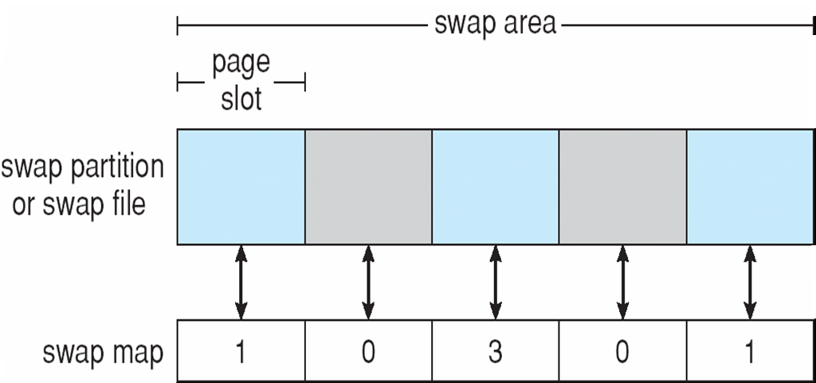
Data Structures for Swapping on Linux Systems
Notes:
Linux使用交换空间存储换出的堆、栈、共享内存等；
Linux的交换空间可在文件系统中，也可位于单独的分区；
Linux允许建立一个或多个交换区（swap area），每个交换区包括一系列大小为4KB的页（page slot），用于存放被换出的页；
与每个swap area相关的有一个swap map（一个整型数组），其中的每一项与swap area中的每一个page slot相对应。 在swap map中，如果某一项为0，则表示相应的page slot是可用的，如果某一项为3，则表示被换出的该页映射到3个进程（内存共享）

Slide 45
Disk Reliability 磁盘可靠性
Several improvements in disk-use techniques involve the use of multiple disks working cooperatively. 磁盘使用技术中，有几种实现都包括了使用多个磁盘协同工作方式。
Disk striping uses a group of disks as one storage unit. 磁盘条使用一组磁盘作为一个存储单元。
RAID schemes improve performance and improve the reliability of the storage system by storing redundant data. RAID系统依靠存储冗余数据改善了存储系统的性能和可靠性。
  Mirroring or shadowing keeps duplicate of each disk. 镜像或影像为每个磁盘保存了备份。
  Block interleaved parity uses much less redundancy. 块交叉奇偶方式大大地减少了冗余。

Slide 46
RAID Structure
RAID技术，将多个物理磁盘通过一定的逻辑关系集合起来，成为一个大容量的虚拟磁盘。
RAID schemes improve performance and improve the reliability of the storage system by storing redundant data
RAID is arranged into six different levels
Notes:
RAID是英文Redundant Array of Inexpensive Disks的缩写，中文简称为廉价磁盘冗余阵列
虽然RAID包含多块硬盘，但是在操作系统下是作为一个独立的大型存储设备出现。利用RAID技术于存储系统的好处主要有以下三种：
1. 通过把多个磁盘组织在一起作为一个逻辑卷提供磁盘跨越功能
2. 通过把数据分成多个数据块（block）并行写入/读出多个磁盘以提高访问磁盘的速度
3. 通过镜像或校验操作提供容错能力
RAID 0是把所有的硬盘并联起来成为一个大的硬盘组。其容量为所有属于这个组的硬盘的总和。所有数据的存取均以并行分割方式进行，存取的速度非常快。容量效率方面也是所有RAID格式中最高的，达到100%。但RAID 0有一个致命的缺点–就是它跟普通硬盘一样没有一点的冗余能力。
RAID 1是硬盘镜像备份操作。由两个硬盘所组成。其中一个是主硬盘而另外一个是镜像硬盘。
RAID 0+1（Mirroring and Striping）
RAID 0+1即由两组RAID 0的硬盘作RAID 1的镜像容错。虽然RAID 0+1具备有RAID 1的容错能力和RAID 0的容量性能。但RAID 0+1的容量效率还是与RAID 1一样只有50%，故同样地没有被普及使用。
RAID 3（Striping with dedicated parity）
RAID 3在安全方面以奇偶校验（parity check）做错误校正及检测,只需要一个额外的校检磁盘（parity disk）
RAID 5（Striping with distributed parity）
RAID 5也是一种具容错能力的RAID 操作方式，但与RAID 3不一样的是RAID 5的容错方式不应用专用容错硬盘，容错信息是平均的分布到所有硬盘上。当阵列中有一个硬盘失效，磁盘阵列可以从其他的几个硬盘的对应数据中算出已掉失的数据。

Slide 47
RAID：
1、通过把多个磁盘组织在一起，作为一个逻辑卷提供磁盘跨越功能；
2、通过把数据分成多个数据块，并行写入/读出多个磁盘，以提高访问磁盘的速度；
3、通过镜像或校验操作，提供容错能力。

Slide 48
RAID (Cont)
RAID 0:把所有的硬盘并联起来成为一个大的硬盘组。其容量为所有属于这个组的硬盘的总和。所有数据的存取均以并行分割方式进行，存取的速度非常快。没有冗余.
RAID 1: Mirroring or shadowing keeps duplicate of each disk
RAID 1+0: Striped mirrors , provides high performance and high reliability
RAID 3:增加一个额外的奇偶校验磁盘（parity disk）
RAID 4, 5, 6 : Block interleaved parity ,uses much less redundancy
Notes:
RAID技术，将多个物理磁盘通过一定的逻辑关系集合起来，成为一个大容量的虚拟磁盘。

Slide 49
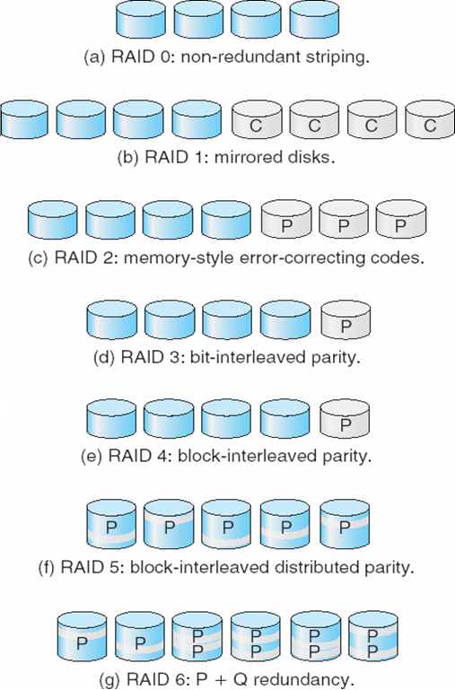
RAID Levels

Slide 50
Stable-Storage Implementation
稳定存储实现
Write-ahead log scheme requires stable storage. 向前写日志系统需要稳定存储。
To implement stable storage: 为了实现稳定存储
  Replicate information on more than one nonvolatile storage media with independent failure modes. 在多个非易失性存储介质上备份信息，这些介质具有不同的故障方式。
  Update information in a controlled manner to ensure that we can recover the stable data after any failure during data transfer or recovery. 以一种有控制的方式更新信息，以便确保在数据传输或修复的过程中发生错误以后我们能够恢复稳定的数据。

Slide 51
Tertiary Storage Devices
三级存储设备
Low cost is the defining characteristic of tertiary storage. 三级存储的定义特征是低成本。
Generally, tertiary storage is built using removable media 通常，三级存储由可移动介质构成。
Common examples of removable media are floppy disks and CD-ROMs; other types are available. 通常的可移动介质的例子是软盘和光盘；其他还有一些类型。

Slide 52
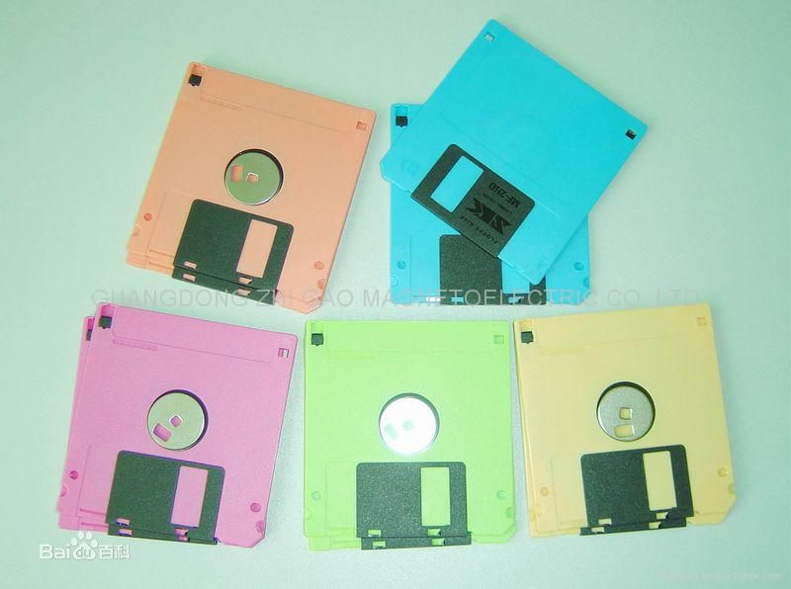
Removable Disks 可移动磁盘
Floppy disk — thin flexible disk coated with magnetic material, enclosed in a protective plastic case. 软盘——在又薄又软的盘面上涂上磁介质，装在一个用于保护的塑料套中。
  Most floppies hold about 1 MB; similar technology is used for removable disks that hold more than 1 GB. 大多数软盘的容量是1MB；类似的技术也用于可移动磁盘，其容量大于1GB。
  Removable magnetic disks can be nearly as fast as hard disks, but they are at a greater risk of damage from exposure. 可移动磁盘的速度几乎与硬盘一样快，但由于是暴露在外的，损坏的风险更大。

Slide 53
Removable Disks (Cont.)
可移动磁盘（续）
A magneto-optic disk records data on a rigid platter coated with magnetic material. 光电磁盘在一个涂有磁介质的刚性盘面上记录数据。
  Laser heat is used to amplify a large, weak magnetic field to record a bit. 激光的热量用来放大一个大面积脆弱的磁区域，来记录一位。
  Laser light is also used to read data (Kerr effect). 激光的光线也用来读取数据（Kerr效应）
  The magneto-optic head flies much farther from the disk surface than a magnetic disk head, and the magnetic material is covered with a protective layer of plastic or glass; resistant to head crashes. 光电磁头距离盘面的距离比磁头远，并且磁介质上覆盖有塑料或玻璃的保护层；抗磁头撞击。
Optical disks do not use magnetism; they employ special materials that are altered by laser light. 光盘不使用磁介质；它们使用激光改造过的特殊材料。

Slide 54
Tapes 磁带
Compared to a disk, a tape is less expensive and holds more data, but random access is much slower. 与磁盘比较，磁带更便宜，并且能保存更多数据，但是随机访问非常慢。
Tape is an economical medium for purposes that do not require fast random access, e.g., backup copies of disk data, holding huge volumes of data. 如果不需要快速随机存取，磁带是一种经济的媒介，比如备份磁盘数据、保存极大量的数据
Large tape installations typically use robotic tape changers that move tapes between tape drives and storage slots in a tape library. 大型磁带装置通常使用自动磁带机，把磁带从磁带库的磁带驱动器移动到存储槽。
  stacker – library that holds a few tapes 栈式存储器——保存有一些磁带的库。
  silo – library that holds thousands of tapes 队式存储器——保存有数以千计磁带的库。
A disk-resident file can be archived to tape for low cost storage; the computer can stage it back into disk storage for active use. 一个磁盘驻留文件可以存到磁带上，以便降低存储成本；计算机可以为了当前的使用，把它传输回到磁盘上。

Slide 55
Hierarchical Storage Management (HSM)
层次存储管理
A hierarchical storage system extends the storage hierarchy beyond primary memory and secondary storage to incorporate tertiary storage — usually implemented as a jukebox of tapes or removable disks. 一个层次存储系统扩展了存储层次，从主存、二级存储到一体化的三级存储——通常是一个磁带的自动播放机或者可移动磁盘。
Usually incorporate tertiary storage by extending the file system. 可移动存储通常用来扩展文件系统。
  Small and frequently used files remain on disk. 经常使用的小文件仍然存在磁盘上。
  Large, old, inactive files are archived to the jukebox. 不太使用的大的旧文件可以备份。
HSM is usually found in supercomputing centers and other large installaitons that have enormous volumes of data. HSM在超级计算中心和其他有庞大数据量的大设备中比较常见。

Slide 56
Tertiary-storage performance
The 3 most important aspects of tertiary-storage performance:
  Speed
  Reliability
  Cost

Slide 57
Speed 速度
Two aspects of speed in tertiary storage are bandwidth and latency. 三级存储速度的两个方面是带宽和延迟。
Bandwidth is measured in bytes per second. 带宽用每秒字节数来衡量。
  Sustained bandwidth – average data rate during a large transfer; # of bytes/transfer time.
  Data rate when the data stream is actually flowing. 持续的带宽——大量传输过程中的平均数据率；单位传输时间的字节数。数据流实际流动时的数据率。
  Effective bandwidth – average over the entire I/O time, including seek or locate, and cartridge switching.
  Drive’s overall data rate. 有效带宽——整个I/O时间的平均，包括寻道或者定位，以及盘碟选择。驱动器的全面数据率

Slide 58
Speed (Cont.) 速度（续）
Access latency – amount of time needed to locate data. 访问延迟——定位数据需要的时间。
  Access time for a disk – move the arm to the selected cylinder and wait for the rotational latency; < 35 milliseconds. 磁盘的访问时间——移动磁臂来选择柱面，并且等待旋转延迟；<35毫秒。
  Access on tape requires winding the tape reels until the selected block reaches the tape head; tens or hundreds of seconds. 访问磁带需要把所选的块倒到磁带头的位置；数十甚至数百秒。
  Generally say that random access within a tape cartridge is about a thousand times slower than random access on disk. 一般来说，对盘碟的随机访问比对磁盘的随机访问要慢一千倍。
The low cost of tertiary storage is a result of having many cheap cartridges share a few expensive drives. 三级存储成本低，这是许多便宜的盘碟使用少量昂贵驱动器的结果。
A removable library is best devoted to the storage of infrequently used data, because the library can only satisfy a relatively small number of I/O requests per hour. 一个可移动的库对于很少使用的数据的存储是很好的，因为库每个小时只需要满足相对很少的I/O请求。

Slide 59
Reliability 可靠性
A fixed disk drive is likely to be more reliable than a removable disk or tape drive. 固定磁盘驱动器比可移动磁盘或磁带驱动器更可靠。
An optical cartridge is likely to be more reliable than a magnetic disk or tape. 光介质比磁介质的磁盘或磁带更可靠。
A head crash in a fixed hard disk generally destroys the data, whereas the failure of a tape drive or optical disk drive often leaves the data cartridge unharmed. 对于固定的硬盘，磁头撞击通常会破坏数据，然而磁带或光盘驱动器的错误通常对数据盘碟是无害的。

Slide 60
Cost 成本
Main memory is much more expensive than disk storage 主存比磁盘存储要贵很多。
The cost per megabyte of hard disk storage is competitive with magnetic tape if only one tape is used per drive. 硬盘存储的每兆字节成本与磁带不相上下，如果每个驱动器只用一条磁带。
The cheapest tape drives and the cheapest disk drives have had about the same storage capacity over the years. 近年来，最便宜的磁带驱动器和最便宜的磁盘驱动器的存储容量几乎一样。
Tertiary storage gives a cost savings only when the number of cartridges is considerably larger than the number of drives. 只有当盘碟的数量远大于驱动器数量的时候，三级存储才能节约成本。

Slide 61
练习
假设磁头当前位于第105道，正在向磁道序号增加的方向移动。现在有一个磁道访问序列为35,45,12,68,110,180,170,195，请给出采用LOOK调度算法得到的磁道访问序列。

Slide 62
假设磁盘的每个磁道分成9个块，现有一文件有A，B，C，……I共9个记录，每个记录的大小与块的大小相等，设磁盘的转速为27ms/r，每读出一块后需要2ms的处理时间，若忽略其他时间，试问：
1）如果顺序存放这些记录，顺序读取，处理该文件要多少时间？
2）如果要顺序读取这些文件，记录如何存放处理时间最短？

Slide 63
由磁盘转速和记录个数，可知每读取一个记录需要27/9=3ms，则读取并处理一个记录需2+3=5ms
读取并处理A记录后，磁头已经转到B记录中间，为了读取记录B，必须再转将近一圈，即27ms，后续8个记录与此相同，但是最后一个记录只需要5ms。则
8*（27+3）+5=245ms

Slide 64
读取并处理记录A时，磁头已经移动到第2个盘块中间，为了顺序读取记录B，可将记录B放在第3个盘块中，这样处理一个记录并将磁头移动到下一个记录的时间是3（读取）+2（处理）+1（等待）=6ms，因此总时间为
8*6+5=53ms
盘块 1 2 3 4 5 6 7 8 9
记录 A F B G C H D I E

